Slide 1
負數票推展進度報告
2017年4月20日--2018年1月23日

Slide 2
大綱
基本概念重述
國外進度和展望
國內進度和展望
需要協助
心路歷程

Slide 3
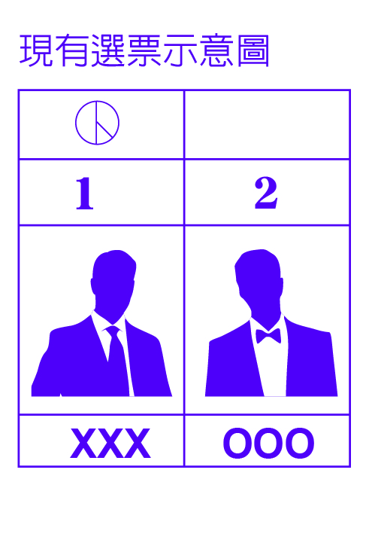
現有選票

Slide 4
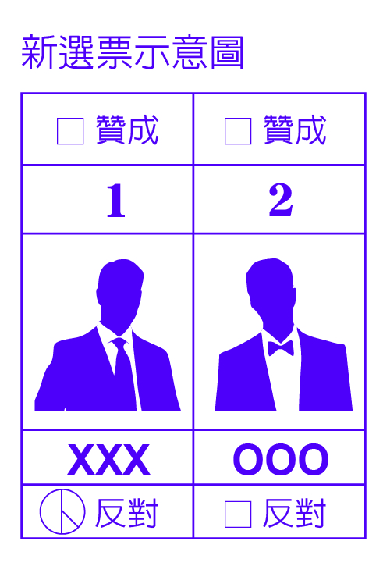
平衡式選票設計
贊成
贊成

Slide 5
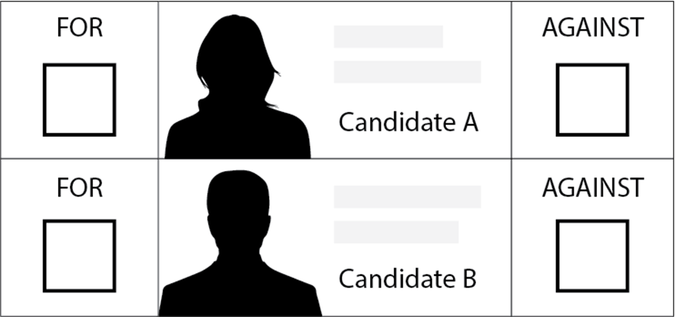
What is a Balanced Ballot
Each voter still has only one vote
Each Against vote is counted as minus one
Notes:
On a Balanced Ballot, a voter would have the choice to vote Against a candidate instead of for a candidate. Each voter still has only one vote. You can only select one of the boxes. If you vote FOR someone, your vote is counted as plus one. If you vote AGAINST someone, your vote is counted as minus one. The person who gets higher net positive votes wins the election.

Slide 6
為什麼平衡式選票可以改善民主制度?
可以選擇反對是基本人權
投票率會增加
會減弱偏激政客影響力
這是可以改進全世界民主制度, 促進世界和平的大事!
大處著眼, 小處著手

Slide 7
國外推廣進展
Nov. 8-10, 2017 世界民主論壇演講
  歐洲理事會 European Council 主辦, Strasbourg, France
  主題: Is Populism a Problem?
  台灣唯一受邀者
  Lab 4: 兩小時, 兩位主講人
  正面迴響: 義大利參議員, 東歐學生, 西非無線電台
  https://www.youtube.com/watch?v=b6tauXJgLoM

Slide 8
國外推廣進展
2. Berkeley, 2020
  Why Berkeley
    Chartered City
    有公投法規, need 3000 signatures
  What does it take
    League of Women Voters, Berkeley Chapter
    UC Berkeley students
    Petition firm to collect signatures
    Lawyers
    Polling firm to do survey
    Political consultant
    US$60-100K (must be from U.S. citizens)

Slide 9
國外推廣展望
3. More international forums
  Rome, Sept., 2018 Global Forum on Modern Direct Democracy
4. Hong Kong

Slide 10
國內推廣進展
政大里公投連署
  柯文哲市長(無), 市議員潘懷宗(新) 周柏雅(民)支持
  蘇錦霞律師協助說帖
  里民,鄰長等支持
  法規限制比中央法規嚴格
公投法新版影響

Slide 11
公投法新增條文
 | 新增條文
全國公投適用項目 | 法律複決 立法原則 重大政策創制
地方公投適用項目 | 地方自治條例創制及複決 自治事項重大政策創制及複決
不得作為公投提案 | 預算 租稅 薪俸

Slide 12
公投法新版
 | 修改前 | 修改後
投票年齡 | 20歲 | 18歲
提案門檻 | 5/1000 | 1/10000 (1879人)
不在籍投票 | 無規定 | 可
電子投票 | 無 | 主管機關設定
提案成案門檻 | 5% | 1.5% (28萬1745人)
投票通過門檻 | 投票率過半& 有效票過半同意 | 相對多數決 投票權人數總1/4 (450萬人)
有權發動公投者 | 公民 | 公民&行政院

Slide 13
國內修法展望
努力方向:
  只修村里長選舉
改台北市公投法規
推動全國公投
  如何準備電子連署
  如何加強宣導

Slide 14
需要協助: 錢
1. 基本開銷
  網站維護改進
  電郵
  開會場地租金
  (無薪資, 無辦公室)
2. 參與國際論壇旅費
3. 臉書廣告
4. 律師
5. 辦有負數票的選舉民調, 25萬台幣/次
www.negativevote.org

Slide 15
需要協助: 人
1. 策略規劃
2. 網站改善
3. 行政支援
4. 人脈聯繫
  知名人士, 大學校長, 作家, 演藝圈/體育明星,
  安排演講
  串聯其他社團
  關心民主基金會
5. 網路媒體利用
  臉書推廣
  Line, WeChat, WhatsApp 推廣

Slide 16
轉傳下列網址
Youtube:
  中文卡通
  https://www.youtube.com/watch?v=DvecJOO0gwk&t=23s
  英文卡通
  https://www.youtube.com/watch?v=z8vOF-d5Pfs
加入臉書社團:
  負數票協會: https://www.facebook.com/groups/nagativevote.tw/
  Balanced Ballot International: https://www.facebook.com/groups/BalancedBallotInternational/
連署網址:
  http://14a0475.works.tw/vote/what.html

Slide 17
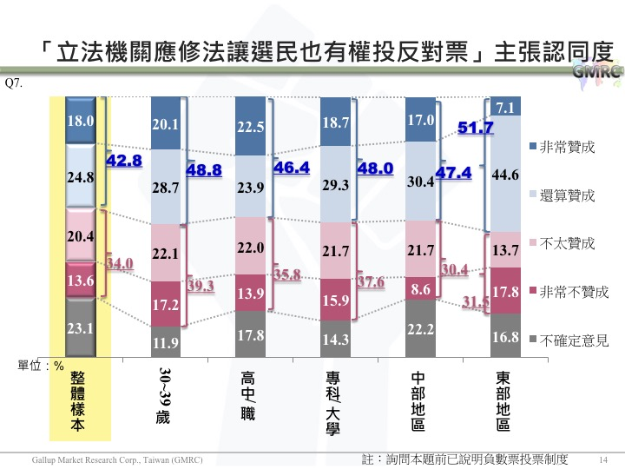

Slide 18
心路歷程
為什麼是我
捨我其誰
https://www.youtube.com/watch?v=G6z-h6faR6o
"We do these things not because they are easy, but because they are hard“ JFK “moon speech”
“……, because that goal will serve to organize and measure the best of our energies and skills, because that challenge is one that we are willing to accept, one we are unwilling to postpone, and one which we intend to win, ….”
期待更多夥伴加入來玩, 今年會非常好玩!

Slide 19
謝謝

Slide 20
問答

Slide 21
You can make a difference
https://www.youtube.com/watch?v=nBhMw2-LG50

Slide 22
